Slide 1

Tips para trabajar en casa
TDAH
DEA

Slide 2
Estrategias para TDAH

Slide 3
Como pueden los padres aumentar la estructura y orden de la casa
Cada cosa debe tener un lugar.
Colocar nombre/dibujo que indique que cosa se guarda acá.
Terminando de jugar el niño debe ordenar.
La noche anterior asegúrese de que el niño tenga todo dentro de su mochila.
Para estimular al niño y manejar los tiempos, se pueden utilizar relojes de cocina para demarcar cuando ya ha pasado el tiempo. Así evitara repetir tantas veces una orden.

Slide 4
Como pueden los padres ayudar al niño a terminar una tarea dividiéndola en pasos menores.
Describir los pasos ej :
“Recoger la mesa”:
Vaciar los platos en la basura,vaciar los vasos en el lavaplatos, dejar los cubiertos en el lavaplatos, dejar los platos en el lavaplatos, barrer el suelo, guardar el mantel, guardar las servilletas.
“Sacar la basura”:
Cerrar la bolsa de basura, dejar la bolsa de basura afuera, limpiar el basurero si está sucio, poner una bolsa nueva y guardar el resto de bolsas que no voy a ocupar.

Slide 5
¿Cómo pueden los padres establecer rutinas estables y predecibles para estructurar el tiempo?
Las rutinas son muy importantes para el niño porque como serán diarias por ende predecibles dan seguridad al estudiante.
Crear un horario para el estudiante, este debe estar en un lugar visible y al alcance del niño(a).
Si se hará algún cambio se debe avisar con anticipación al niño y no por sorpresa.
Aquí debe anotar las actividades de ocio, la cena, los momentos de estudio y también lo que se hace para el fin de semana.

Slide 6
Como pueden los padres motivar al niño con TDAH
Sistema de puntos/juego con puntaje (estrellas caritas fichas).
Canjeables por algún premio o algo que quiera el niño como por ej: un almuerzo, ir al parque a andar en bicicleta.
Un punto por ordenar y dos puntos porque lo haga sin que se lo pidan. Se pueden perder los puntos por no hacer las cosas o hacerlas mal.
Siempre deben ganar mas de lo que pierden.
Haga una lista de lo que pueden canjear para aumentar el entusiasmo (recuerde deben ser cosas del interés del niño- y real).

Slide 7
Estrategias DEA

Slide 8
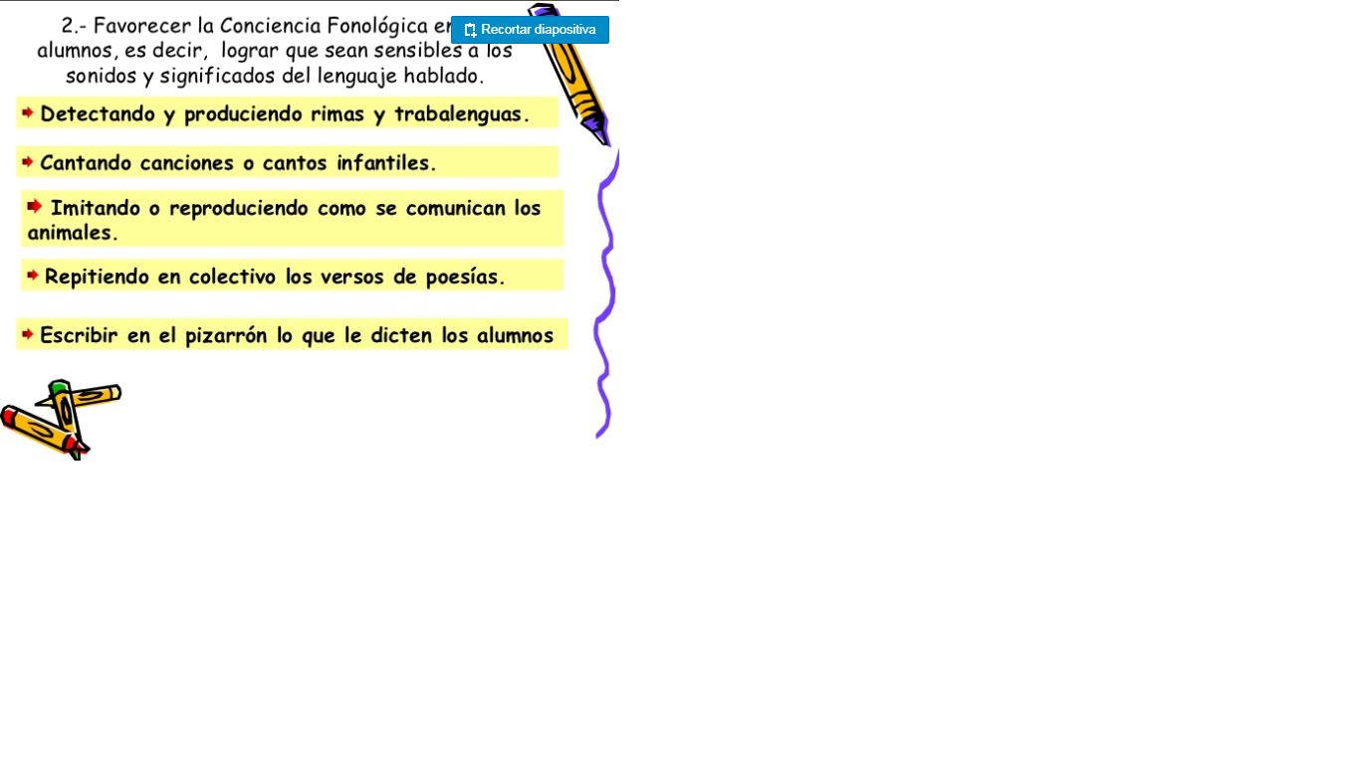
Lecto escritura
en los
adultos

Slide 9
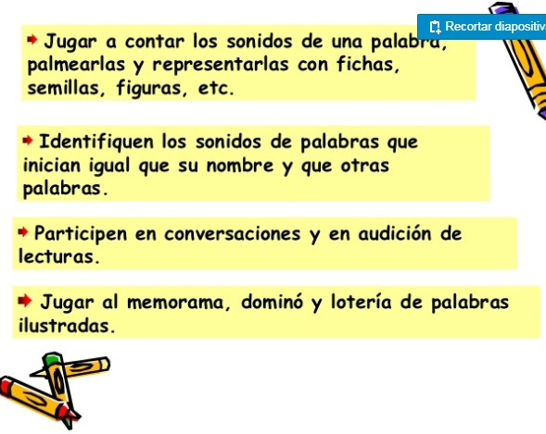
palabra

Slide 10
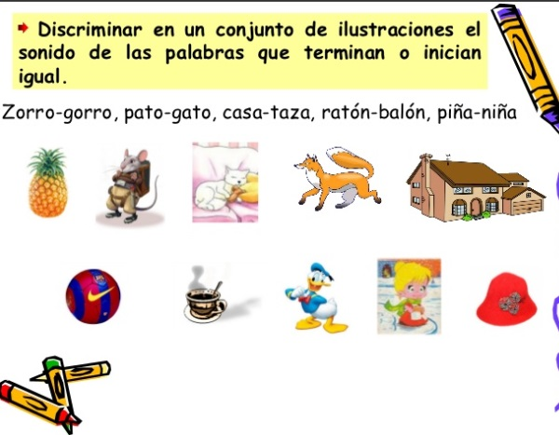
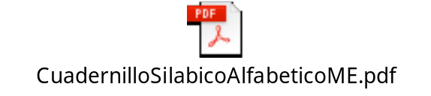

Slide 11


Slide 12
Estrategias de comprensión lectora
Reconocer la estructura
Contestar preguntas
Resumir
Uso de mapas conceptuales
Hacer preguntas
Resolver problemas de comprensión
Mapa mental
Control de la comprensión

Slide 13
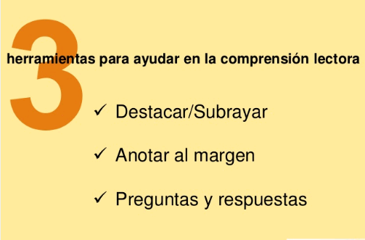

Slide 14
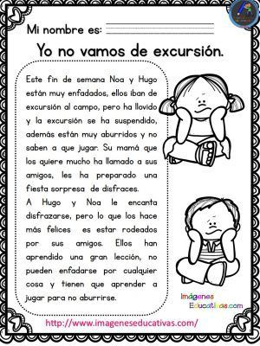

Slide 15
Estrategias para matemáticas
Permite a los niños y niñas manipular y experimentar con diferentes objetos. Deja que se den cuenta de las cualidades de los mismos, sus diferencias y semejanzas; de esta forma estarán estableciendo relaciones y razonando sin darse cuenta.
Emplea actividades para identificar, comparar, clasificar, seriar diferentes objetos de acuerdo con sus características.
Muéstrales los efectos sobre las cosas en situaciones cotidianas. Por ejemplo, como al calentar el agua se produce un efecto y se crea vapor porque el agua transforma su estado.
Genera ambientes adecuados para la concentración y la observación.
Utiliza diferentes juegos que contribuyan al desarrollo de este pensamiento, como sudokus, dominó, juegos de cartas, adivinanzas, etc.

Slide 16
6,-Plantéales problemas que les supongan un reto o un esfuerzo mental. Han de motivarse con el reto, pero esta dificultad debe estar adecuada a su edad y capacidades, si es demasiado alto, se desmotivarán y puede verse dañado su auto concepto.
7-Haz que reflexionen sobre las cosas y que poco a poco vayan racionalizándolas. Para ello puedes buscar eventos inexplicables y jugar a buscar una explicación lógica.
8-,Deja que manipule y emplee cantidades, en situaciones de utilidad. Puedes hacerles pensar en los precios, jugar a adivinar cuantos lápices habrá en un estuche, etc.
9-,Deja que ellos solos se enfrenten a los problemas matemáticos. Puedes darles una pista o guía, pero deben ser ellos mismos los que elaboren el razonamiento que les lleve a la solución.
10,-Anímales a imaginar posibilidades y establecer hipótesis. Hazles preguntas del tipo ¿Qué pasaría si….?

Slide 17
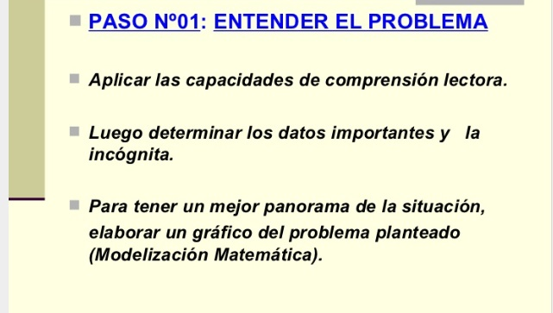
Resolución de problemas.

Slide 18
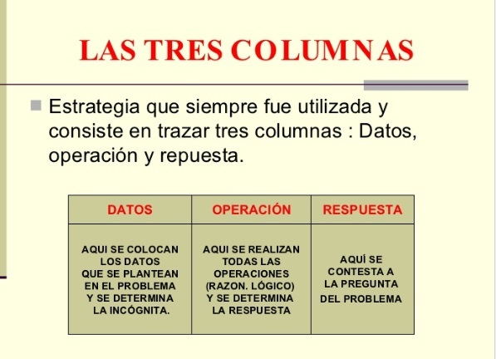

Slide 19
Problemas matemáticos
compré
En una parcela hay 54 arboles pequeños, compré 12 arboles grandes ¿Cuántos arboles tengo en total?
Hay
Total
Palabras claves

Slide 20
Palabras claves
Mi abuelita me regaló 100 pesos y mi hermana me pidió 50 ¿ cuanto dinero tengo ahora?
Quitó
Pidió
Quedó

Slide 21

Tips
Lectura interactiva.
www.vedoque.com
Batería psicopedagógica 9 letras.
www.educalandia.net
www.menuppal.com
www.puntito.com

Slide 22
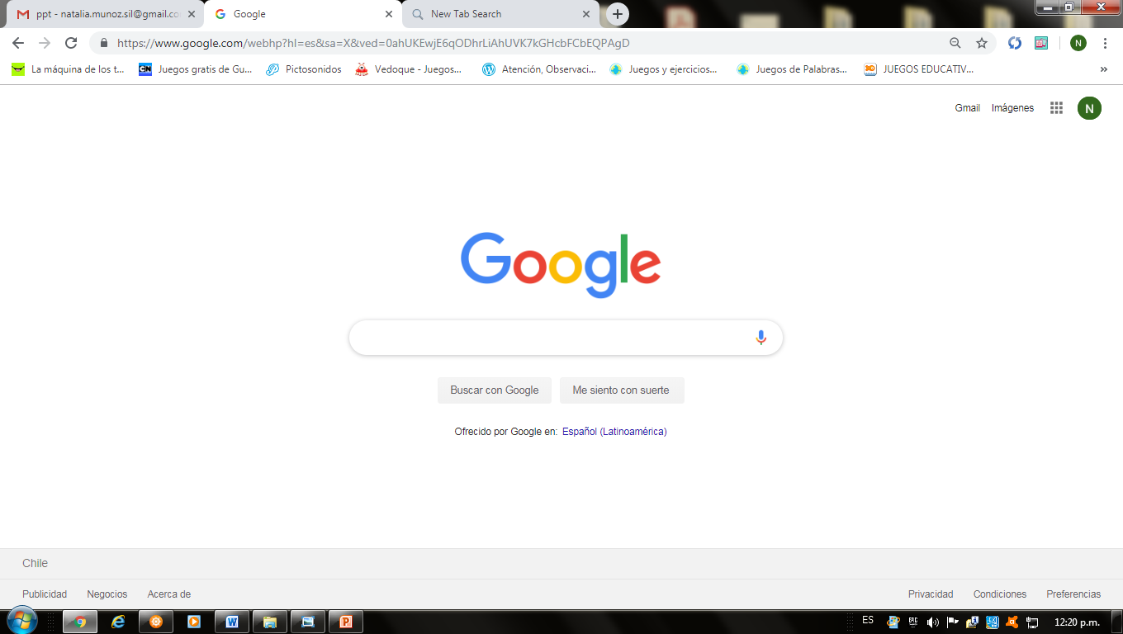
Otros Tips
Juegos de memoria
Juegos de atención
Juegos matemáticos

Slide 23
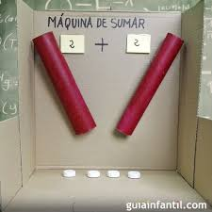
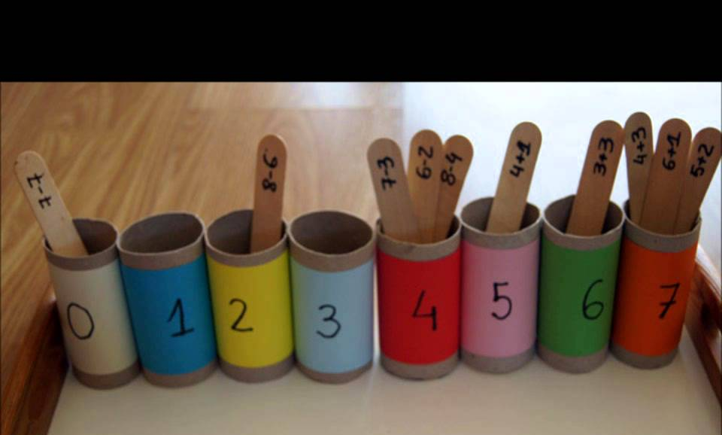

Slide 24
